Slide 1
또 세베대의 아들 야고보와 야고보의 형제 요한이니 이 둘에게는 보아너게 곧 우레의 아들이란 이름을 더하셨으며
말씀
마가복음 3:17

Slide 2
일상 속 가치 찾기: 자제력 “번개맨 야고보”

Slide 3
성품
기질

Slide 4
느긋한
급한
차분한
활동적

Slide 5
하나님이 주신 개성
=모두 가치 있다.

Slide 6
어떻게 하면 우리의 기질이 가치있게 빛날 수 있을까요?

Slide 7
자제력의 가치

Slide 8
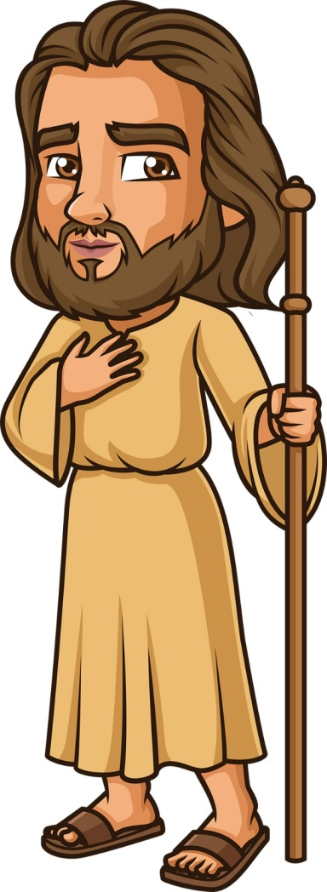
큰 야고보

Slide 9
큰 야고보
(사도 요한의 형제)
작은 야고보
(알패오의 아들)

Slide 10
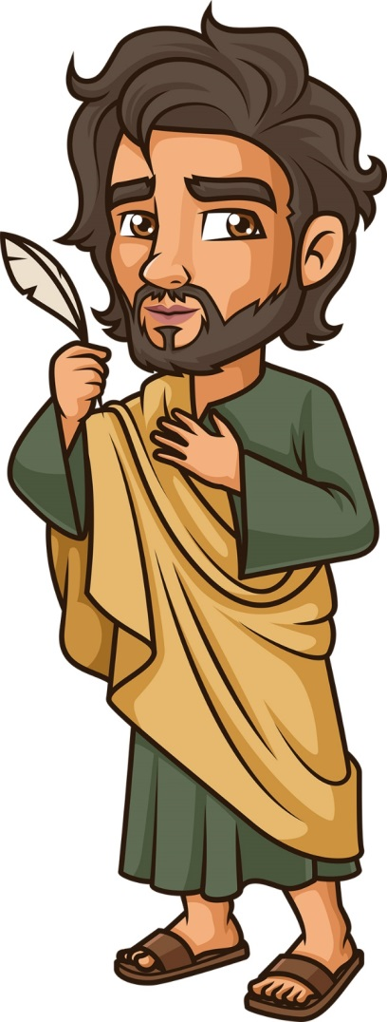
큰 야고보
요한

Slide 11


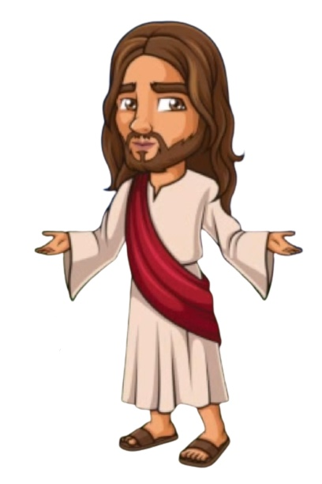
거부

Slide 12
보아너게!!

Slide 13
예수님께서 왕이 되면 저희가 한 사람은 예수님의 오른쪽에, 한 사람은 왼쪽에 앉게 해주세요!
욕심

Slide 14
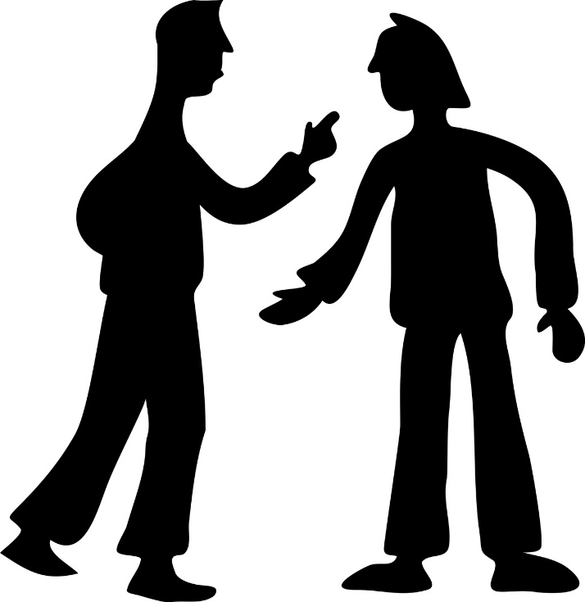

Slide 15
급함
열정적
욕심많음
목표 지향적

Slide 16


Slide 17
가장 먼저 복음을 위해 순교
[사도행전 12:1-2]
1 그 때에 헤롯 왕이 손을 들어 교회 중에서
몇 사람을 해하려 하여
2 요한의 형제 야고보를 칼로 죽이니

Slide 18
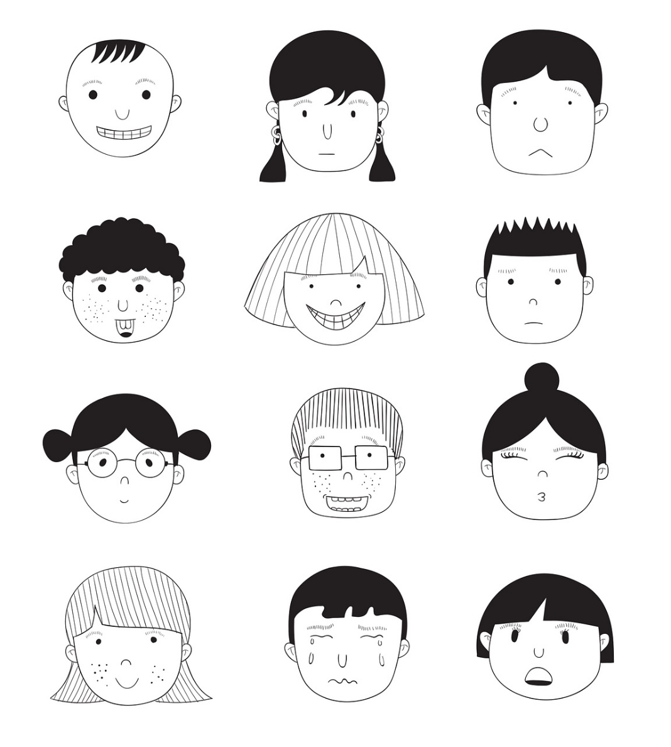
다름

Slide 19


Slide 20
자제력의 가치

Slide 21
자제력:
자신의 감정이나 욕망을 스스로 억제하는 힘

Slide 22
긍정적 에너지
부정적 에너지

Slide 23
창의적
열정적

Slide 24
첫번째!
예수님!
제가 왜 이런 감정을 느끼지요?

Slide 25
두번째!
예수님!
제가 이렇게 말하고 행동해도 괜찮을까요?

Slide 26
자제력의 가치 실천
하나님께서 주신 성품, 기질
아름답고 값지게 사용!

Slide 27
한 주간의 미션
지금까지 화를 냈을 때 나타났던 결과들을 적어보기
2. 한 주간 3회 이상 운동으로 에너지 분출하기

